Slide 1
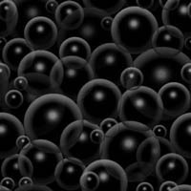
Исследовательская
работа
Тема
«Вредные пузырьки»

Slide 2
Автор проекта: Райсих Макар Он очень любопытный, активный, любит спорт, увлекается футболом. Любит посещать спортивный комплекс, играть на стадионе, смотреть передачи о спорте.

Slide 3
Цель проекта «Вредные пузырьки»: исследование вредного влияния “Кока-колы” на организм человека. Задачи проекта: *проанализировать взаимодействие “Кока-колы” и ржавчины; *изучить действие “Кока-колы” на зубы; * изучить наличия есть ли сахар в «Кока-коле»; Нами была выдвинута гипотеза Мы предположили, что если больше узнаем о влиянии Кока-Колы на наш организм, то сможем для себя сделать правильный выбор: «Пить Кока-Колу или не пить! Кока-Кола: польза или вред?»

Slide 4
Как мы проводили исследования

Slide 5
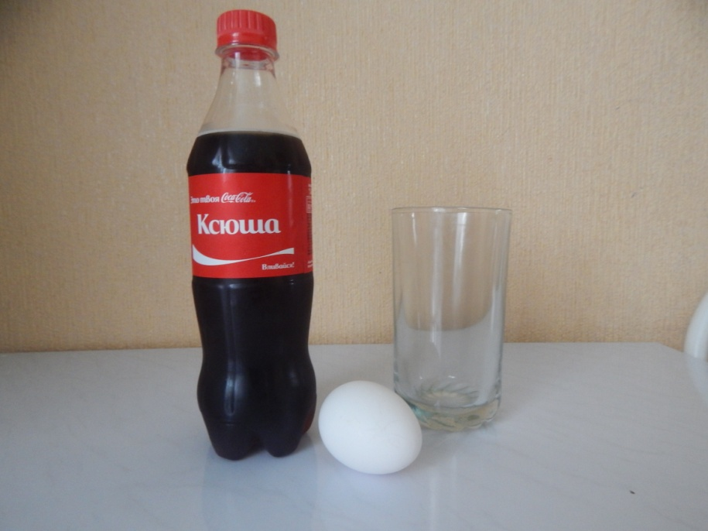
Опыт 1
1-й опыт назвали «Воздействие «Кока-колы» на зубы». Мы взяли куриное яйцо. Скорлупа которого содержит много кальция, вещества, которое участвует в строении зубов и костей человека. Налили в стакан Кока-колу и погрузили в нее яйцо.

Slide 6
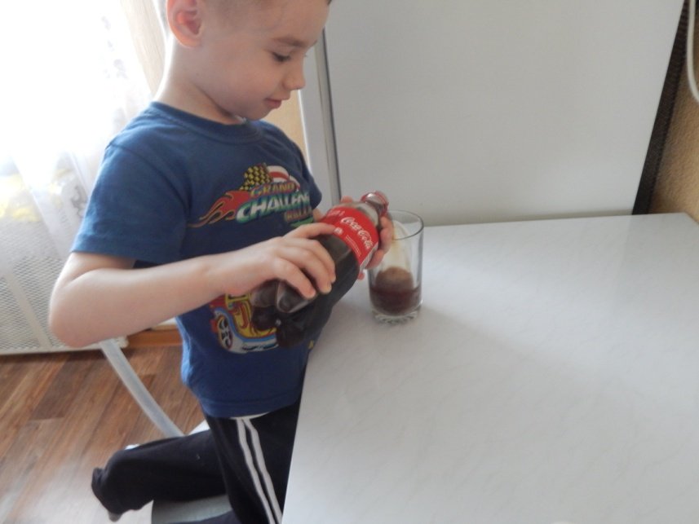
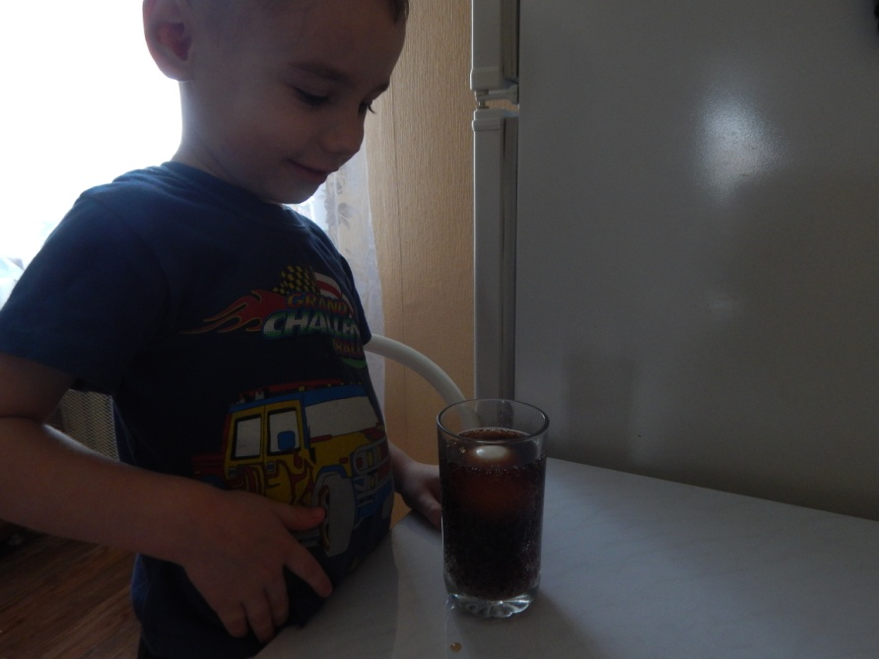
Результат через два дня - Яйцо окрасилось в коричневый цвет; - на ней появились неровности и шероховатости.
- Яйцо лопнуло, вытекший белок затвердел и окрасился в черный цвет

Slide 7
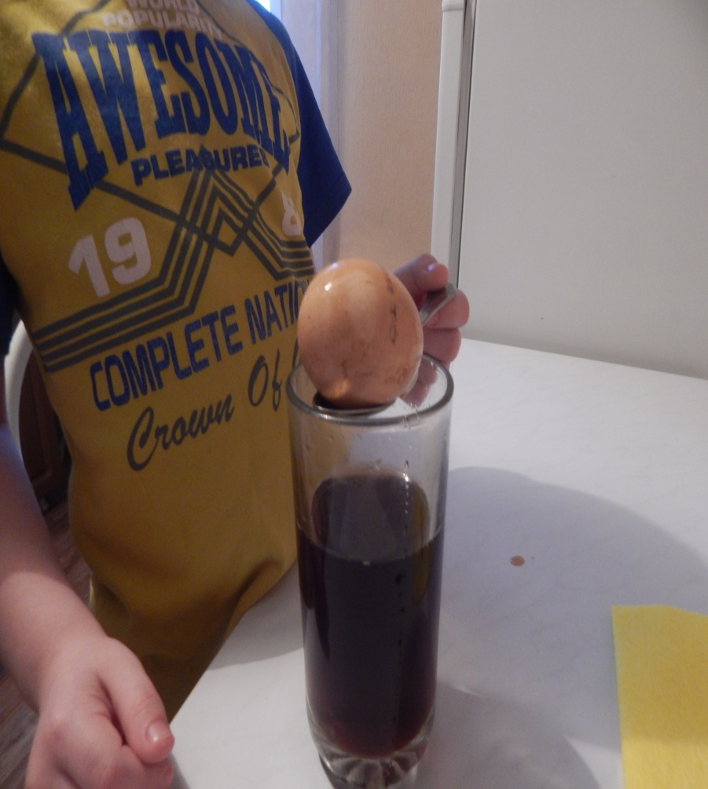
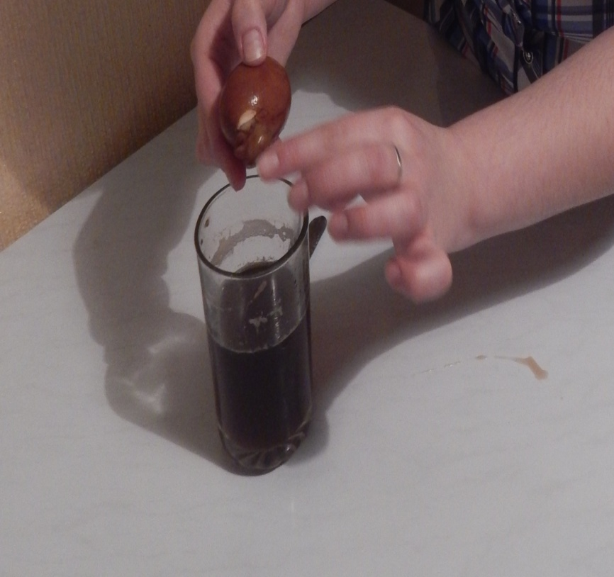
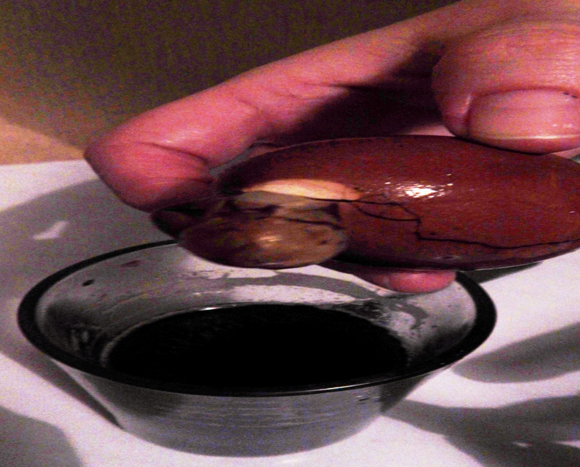
Этот эксперимент подтвердил гипотезу о способности Кока-Колы растворять кальций (зубы, ногти). Употребление Колы в больших количествах может привести к разрушению эмали зубов.

Slide 8
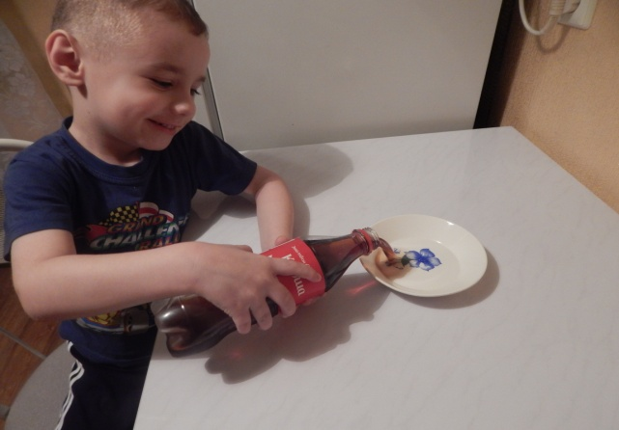
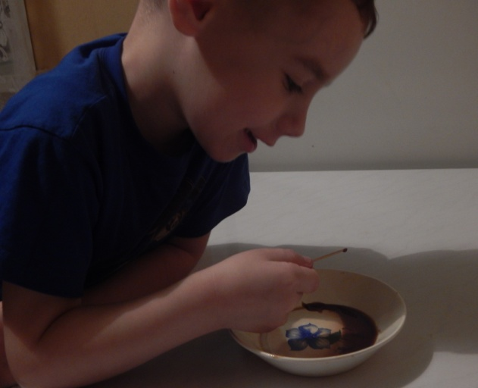
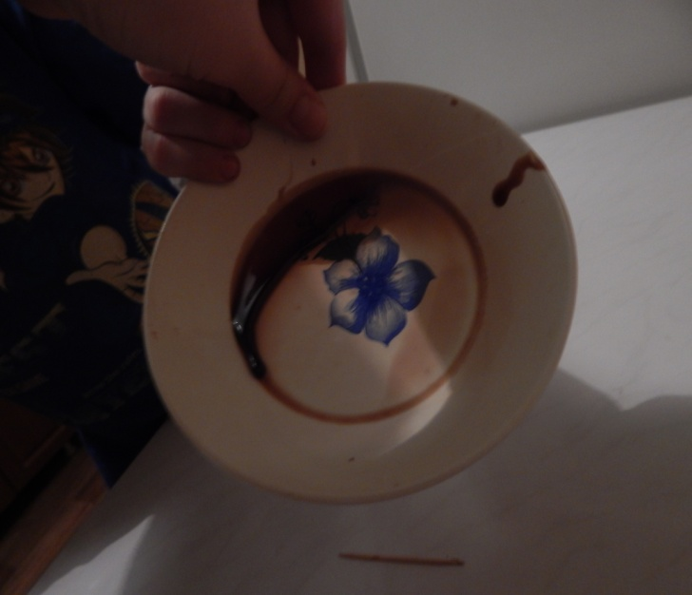
Опыт 2 В «Кока-коле» очень много сахара. Мы оставили немного Колы в блюдце на ночь. Результат: жидкость испарилась, остался тягучий сироп.

Slide 9
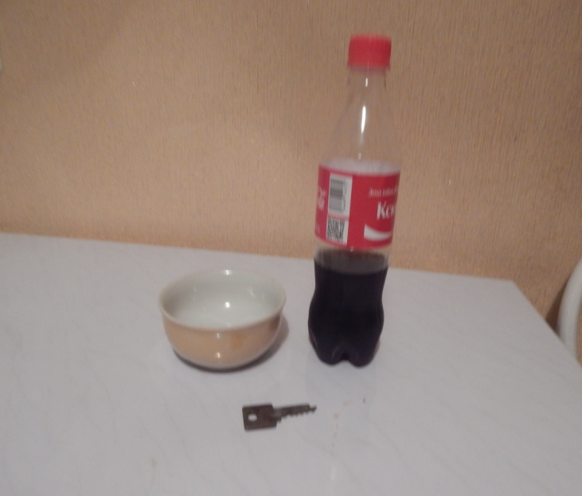
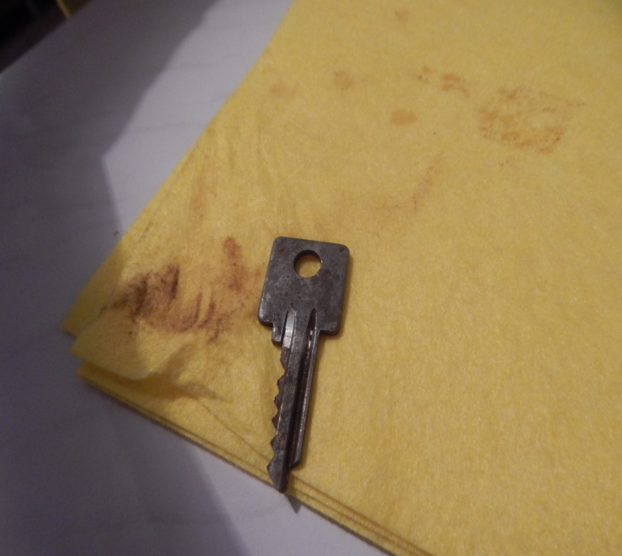
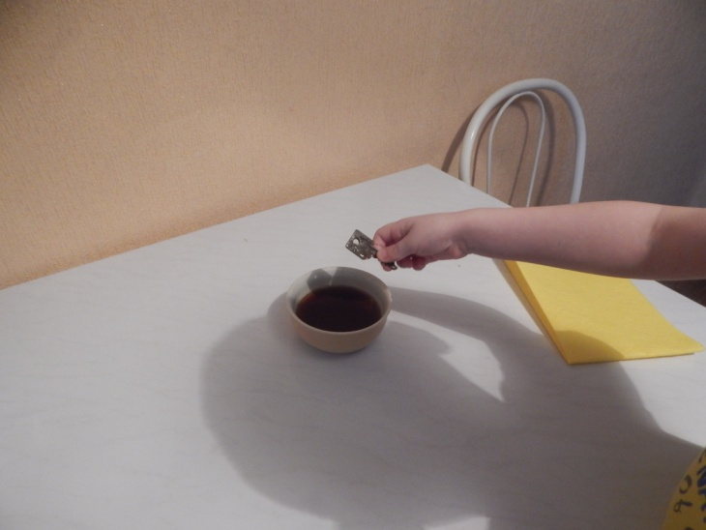
Опыт 3 Кока-колла против ржавчины Мы взяли старый ржавый ключ и погрузили его на ночь в Кока-колу. На следующий день вынули ключ и протерли его тряпкой. Ключ стал чистым, а на тряпке остались следы ржавчины. Из этого опыта мы узнали что Кока-кола разъедает ржавчину.

Slide 10
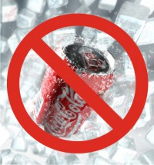
Заключение В результате ребенок наглядно увидел, что «КОКА-КОЛА» небезопасна для здоровья. Значит наше гипотеза о том что газированная вода вредна для нашего организма – подтвердилась. По окончании экспериментов мы сделали фотографии и нарисовали рисунок запрещающий пить Кока-колу. Затем показали рисунок нашей группе и объяснили, почему же «Кока-Кола» вредит организму.

Slide 11
Спасибо
за
внимание!

